Slide 1
Digital Skills for an Ageing Europe
Πώς η Τέχνη και ο Διαλογισμός βελτιώνουν την προσοχή
Project number 2020-1-FR01-KA204-079823

Slide 2
Περίληψη
1. Εισαγωγή
3. Οφέλη του διαλογισμού στην προσοχή
2. Τα οφέλη της τέχνης στην προσοχή

Slide 3
Περιγραφή και στόχοι
Στο τέλος αυτής της ενότητας, θα είστε σε θέση να:
αποκτήσετε καλλιτεχνικές δεξιότητες,
ενισχύσετε τη δημιουργικότητά σας,
αποκτήσετε ενεργητική ακρόαση,
αποκτήσετε την ικανότητα να εμπνέετε εμπιστοσύνη και να παρέχετε μια «ανοιχτή» ατμόσφαιρα,
μειώσετε το άγχος, την κατάθλιψη και άλλα ψυχικά/συναισθηματικά προβλήματα,
ενισχύσετε την πρόληψη των ψυχικών ασθενειών,
ενισχύσετε την πρόληψη των κοινωνικών/συναισθηματικών δυσκολιών που σχετίζονται με αναπηρία ή ασθένεια,
ενισχύσετε την πρόληψη των σωματικών, γνωστικών και νευρολογικών προβλημάτων,
αποκτήσετε επίγνωση αναφορικά με τη σημασία του διαλογισμού.
Σε αυτή την ενότητα θα μάθετε για τη σχέση μεταξύ των Γνωστικών Δεξιοτήτων και της Θεραπείας μέσω της Τέχνης και του Διαλογισμού.
Συγκεκριμένα, θα μάθετε εύκολες, αστείες και διεγερτικές ασκήσεις για να βελτιώσετε Δεξιότητα Προσοχής.

Slide 4
Εισαγωγή
Πώς μεταφέρεται η εκπαίδευση στις τέχνες σε φαινομενικά άσχετες γνωστικές ικανότητες;
Οι ερευνητές βρίσκουν στοιχεία για το πως γίνεται!!
Στους ενήλικες, αυτού του είδους η δραστηριότητα μπορεί, απελευθερώνοντας το ασυνείδητο, να ανακουφίσει καταστάσεις άγχους και υπαρξιακών προβλημάτων και να οξύνει τις γνωστικές δεξιότητες
"New Orleans Art Education Conference" by mbtphoto (away a lot) is licensed under CC BY-ND 2.0
Project number 2020-1-FR01-KA204-079823

Slide 5
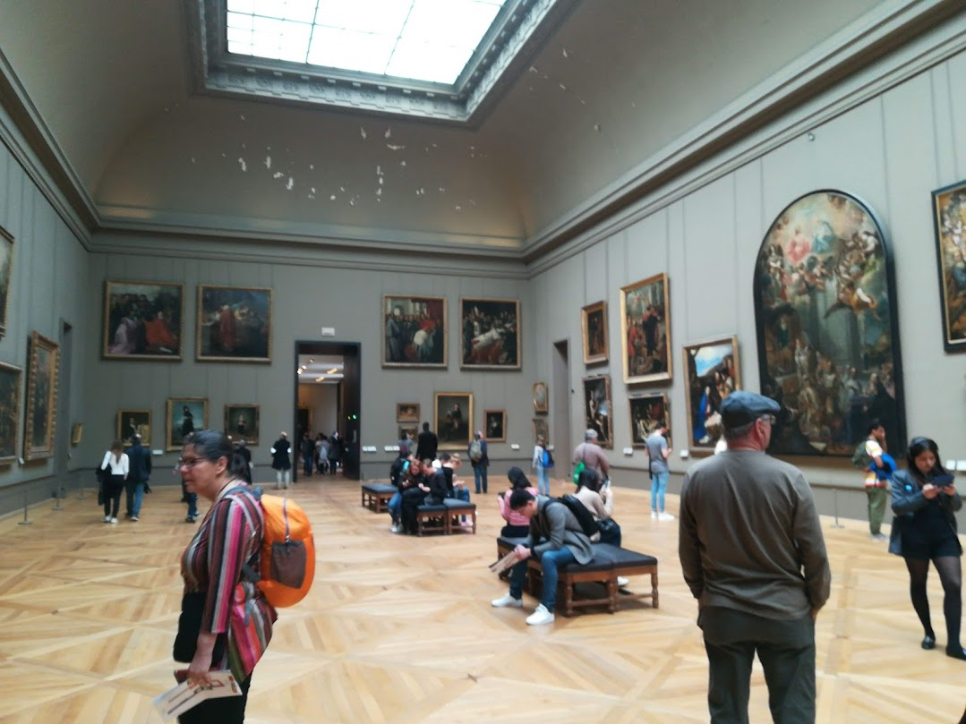
ΟΦΕΛΗ ΤΗΣ ΤΕΧΝΗΣ ΣΤΗ ΠΡΟΣΟΧΗ
Τα οφέλη της θέασης καλλιτεχνικών έργων είναι αμέτρητα. Σύμφωνα με μια μελέτη που διεξήχθη από το Πανεπιστήμιο του Westminster, οι συμμετέχοντες που επισκέφθηκαν μια γκαλερί τέχνης κατά το μεσημεριανό τους διάλειμμα ανέφεραν ότι ένιωθαν λιγότερο αγχωμένοι και πιο συγκεντρωμένοι μετά. Είχαν χαμηλότερες συγκεντρώσεις κορτιζόλης, της ορμόνης του στρες, μετά από μόλις 35 λεπτά περιπλάνησης στη γκαλερί.
Project number 2020-1-FR01-KA204-079823

Slide 6
ΟΦΕΛΗ ΤΗΣ ΤΕΧΝΗΣ ΣΤΗ ΠΡΟΣΟΧΗ
Η θεραπεία μέσω της τέχνης βελτιώνει επίσης την ποιότητα ζωής των ασθενών με άνοια και ανακουφίζει όσους πάσχουν από χρόνιες παθήσεις. Για τους ασθενείς με άνοια, η δημιουργία έργων τέχνης ενισχύει τις γνωστικές δεξιότητες και τη μνήμη, απαλύνοντας ταυτόχρονα τα συμπτώματα της κατάθλιψης και του άγχους. Ο ιατρός Dr. Arnold Bresky έχει χρησιμοποιήσει την θεραπεία μέσω της τέχνης για να βοηθήσει πάσχοντες από άνοια και Αλτσχάιμερ, αναφέροντας ποσοστό επιτυχίας 70% στη βελτίωση της μνήμης των ασθενών του.
"Art Therapy" by stuart mcalpine. is licensed under CC BY 2.0
Project number 2020-1-FR01-KA204-079823

Slide 7
ΤΑ ΟΦΕΛΗ ΤΗΣ ΤΕΧΝΗΣ ΣΤΗ ΠΡΟΣΟΧΗ
Έχει διαπιστωθεί ότι η Θεραπεία μέσω της Τέχνης εξουδετερώνει τη νευροψυχολογική διαδικασία γήρανσης σε ασθενείς που πάσχουν από Αλτσχάιμερ ή άλλες μορφές γεροντικής άνοιας. Τα συμπτώματα της κατάθλιψης μειώνονται, όπως και η απώλεια μνήμης.
Η θεραπεία τέχνης βοηθά στη μείωση:
Συμπτώματα κατάθλιψης
Απώλεια μνήμης
Project number 2020-1-FR01-KA204-079823

Slide 8
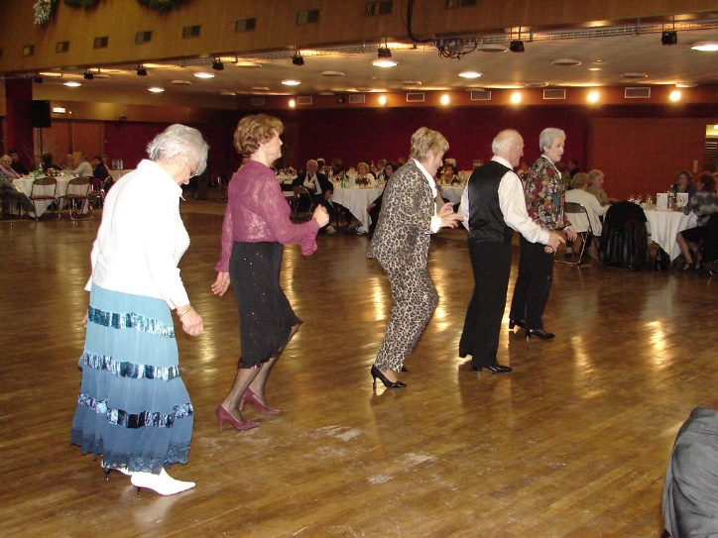
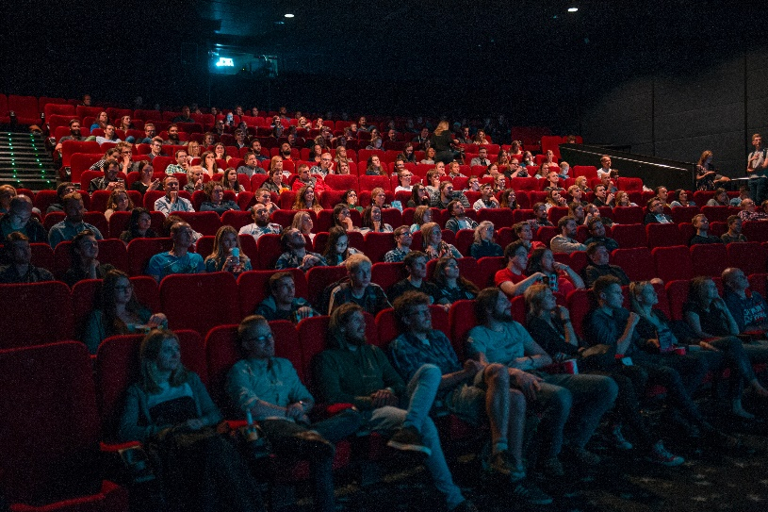
ΤΑ ΟΦΕΛΗ ΤΗΣ ΤΕΧΝΗΣ ΣΤΗ ΠΡΟΣΟΧΗ
Η θεραπεία μέσω της τέχνης χρησιμοποιεί πλήθος μορφών τέχνης, συμπεριλαμβανομένου του συνόλου των γραφικών τεχνών —από το σχέδιο μέχρι τη γραφή—, καθώς και τον χορό, τη μουσική, το θέατρο και τον κινηματογράφο.
Project number 2020-1-FR01-KA204-079823

Slide 9
ΤΑ ΟΦΕΛΗ ΤΟΥ ΔΙΑΛΟΓΙΣΜΟΥ ΣΤΗ ΠΡΟΣΟΧΗ
Η δημιουργία τέχνης μειώνει επίσης το άγχος και τα αρνητικά συναισθήματα, δημιουργώντας μια εμπειρία που μοιάζει με διαλογισμό. Παρόμοια με το διαλογισμό, η τέχνη τραβά την προσοχή των ανθρώπων στις λεπτομέρειες και το περιβάλλον, τα οποία αποσπούν την προσοχή από τις καθημερινές σκέψεις.
"meditation" by HaPe_Gera is licensed under CC BY 2.0
Project number 2020-1-FR01-KA204-079823

Slide 10
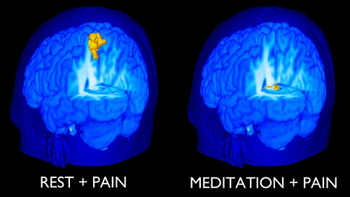
ΤΑ ΟΦΕΛΗ ΤΟΥ ΔΙΑΛΟΓΙΣΜΟΥ ΣΤΗ ΠΡΟΣΟΧΗ
Ο Yi-Yuan Tang, επισκέπτης καθηγητής στο Πανεπιστήμιο του Oregon από το Ιατρικό Πανεπιστήμιο Dalian της Κίνας, ανέφερε πρόσφατα ότι ορισμένες μορφές διαλογισμού μπορούν να προκαλέσουν αλλαγές στη σύνδεση μεταξύ του εγκεφάλου και του παρασυμπαθητικού κλάδου του αυτόνομου νευρικού συστήματος
Μετά λίγες μόνο ημέρες εξάσκησης, μπορούν να οδηγήσουν σε βελτιώσεις στις ίδιες πτυχές της εκτελεστικής προσοχής που εκπαιδεύονται με την ειδική άσκηση αυτού του δικτύου.
Ο διαλογισμός μπορεί να συμβάλει σε γενικευμένες γνωστικές βελτιώσεις σε όσους τον ασκούν.
"MRI Scans of Brain of Novice Meditator with Pain" by On Being is licensed under CC BY-NC-SA 2.0
Project number 2020-1-FR01-KA204-079823

Slide 11
ΤΑ ΟΦΕΛΗ ΤΟΥ ΔΙΑΛΟΓΙΣΜΟΥ ΣΤΗ ΠΡΟΣΟΧΗ
Τα άτομα που διαλογίζονται επέδειξαν βελτιώσεις στη γενική ψυχολογική ευεξία, στην ικανότητά τους να αντιμετωπίζουν το στρες και στη διατήρηση της προσοχής.
Σύμφωνα με μια μελέτη που δημοσιεύθηκε πρόσφατα στο Journal of Cognitive Enhancement πιστεύεται ότι ο διαλογισμός ενισχύει μια σειρά από γνωστικές δεξιότητες, όπως η πνευματική διαύγεια, η σταθερότητα και η δημιουργικότητα, ενώ αυξάνει το χρονικό διάστημα που κάποιος μπορεί να κρατήσει την εστίασή του.
"uCrown Pro - Anti-stress head & eye massager for better well-being" by www.OSIM.com is licensed under CC BY-ND 2.0
Project number 2020-1-FR01-KA204-079823

Slide 12
ΤΑ ΟΦΕΛΗ ΤΟΥ ΔΙΑΛΟΓΙΣΜΟΥ ΣΤΗ ΠΡΟΣΟΧΗ
Σημαντικό!!!!!
Ο διαλογισμός είναι εύκολο να εξασκηθεί στο σπίτι, σχετικά αποδοτικό από οικονομικής άποψης και απίθανο να προκαλέσει παρενέργειες.
Project number 2020-1-FR01-KA204-079823

Slide 13
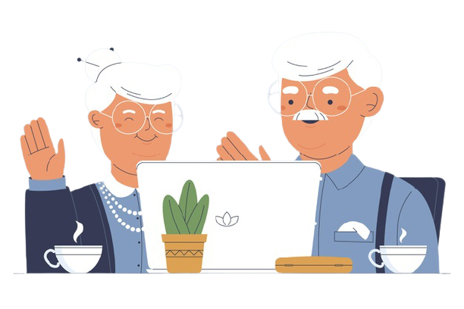
Φτάσατε στο τέλος αυτού του μαθήματος, συγχαρητήρια!
Ας μείνουμε σε επαφή!
Στείλτε μας email: disk-project@googlegroups.com
Επισκεφθείτε την ιστοσελίδας μας και παίξτε μίνι παιχνίδια :https://diskproject.eu/
Project number 2020-1-FR01-KA204-079823

